Slide 1

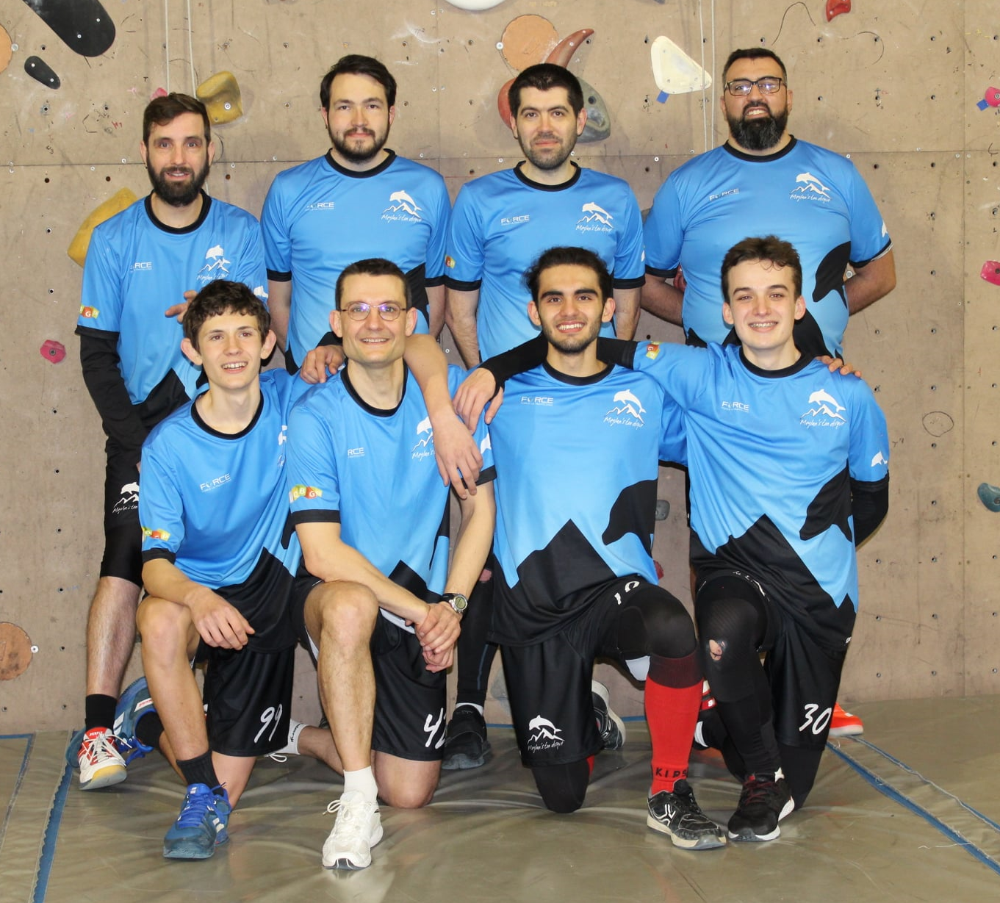



Slide 2

Meylan’s ton disque !

